Slide 1
Unit 2 Graph: Euler Path dan Hamilton Path
Materi Kuliah Matematika Diskrit 2
Jurusan Teknik Komputer & Informatika Politeknik Negeri Bandung
Semester Ganjil, Tahun Ajaran 2023-2024

Slide 2
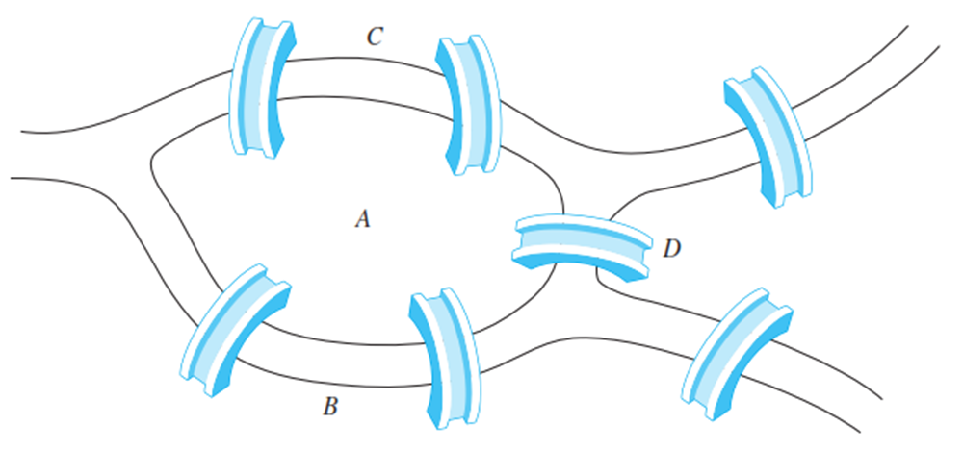
Problem Jembatan Königsberg
Leonard Euler (1707-1783), seorang ahli matematika Swiss, diminta untuk menyelesaikan permasalahan ini.
Kota Königsberg terdiri atas 4 area A, B, C, dan D yang dipisahkan oleh cabang-cabang sungai Pregel. Terdapat 7 jembatan yang menghubungkan ke-empat area tersebut.
Dapatkah kita berkeliling mulai dari satu area dan kembali lagi ke area awal dengan melintasi setiap jembatan hanya satu kali?
Tujuh Jembatan Königsberg [1]
Leonard Euler (1736) menyelesaikannya dengan menggunakan teori lintasan dan sirkuit.

Slide 3
Lintasan (Path)
Mengingatkan kembali:
Secara informal, lintasan dalam graf G adalah sekuen garis yang bermula di simpul u dan berakhir di simpul v, untuk sembarang u dan v yang terdapat dalam G.
Secara formal menurut definisi:
Untuk suatu graph tak berarah G = (V,E); integer n ≥ 0; dan simpul-simpul u,v ∈ V
lintasan yang panjangnya n dari u ke v dalam G adalah sekuen
x₀, e₁, x₁, e₂, …, x_{n-1}, e_{n}, x_{n}
di mana x_{j}∈V, e_{i}∈E, x₀= u, x_{n}= v, e_{i} = {x_{i-1}, x_{i}} ∈ E, untuk semua i ∈ {1,2,3, … ,n}.

Slide 4
Lintasan (Path) dan Sirkuit (Circuit)
Lintasan yang panjangnya ≥ 1, dan bermula serta berakhir pada titik yang sama (yakni, u=v), disebut sebagai sirkuit (circuit).
Lintasan atau sirkuit disebut sederhana, jika lintasan atau sirkuit tsb tidak mengandung garis yang sama lebih dari satu kali.
Lintasan atau sirkuit disebut lintasan atau sirkuit rapi, jika lintasan atau sirkuit tsb tidak mengandung titik yang sama lebih dari satu kali, kecuali titik awal dan titik akhir pada sirkuit.

Slide 5
a
f
e
b
c
d
a, b, c, d, e adalah lintasan sederhana dan rapi yang panjangnya 4
a, f, d, c, b, a adalah sirkuit sederhana dan rapi yang panjangnya 5
a, b, c, f, e, bukan lintasan, karena {c,f} bukan garis
a, b, c, d, e, c, b, f, adalah lintasan, tetapi bukan lintasan sederhana, karena {b,c} terjadi dua kali dalam lintasan tersebut.
d, f, b, a, f, e adalah lintasan sederhana, tetapi bukan lintasan rapi, karena lintasan ini mengandung titik f dua kali.

Slide 6
Euler Circuit dan Euler Path
Euler Circuit (Sirkuit Euler)
Euler Circuit dalam suatu graph G adalah suatu sirkuit sederhana (tidak ada garis yang dilewati dua kali atau lebih) yang mengandung setiap garis yang terdapat dalam G.
Euler Path (Lintasan Euler)
Lintasan Euler dalam suatu graph G adalah suatu lintasan sederhana (tidak ada garis yang dilewati dua kali atau lebih) yang mengandung setiap garis yang terdapat dalam G.

Slide 7
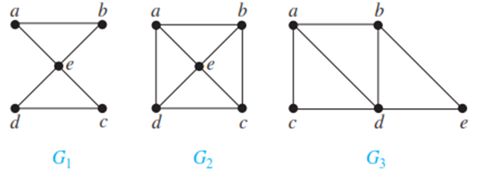
Contoh Euler Circuit dan Euler Path
Graph G3 memiliki Euler Path, sebagai contoh a c d e b d a b.
G2 tidak memiliki Euler Path
Graph G1 memiliki Euler Circuit, sebagai contoh a e c d e b a.
G2 maupun G3 tidak memiliki Euler Circuit

Slide 8
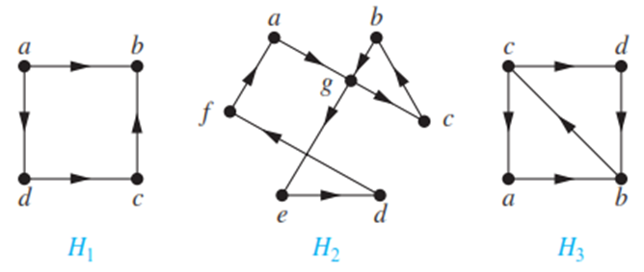
H2 memiliki Euler circuit, sebagai contoh: a, g, c, b, g, e, d, f, a
H1 dan H3 tidak memiliki Euler circuit.
H3 memliki Euler path, yaitu : c, a, b, c, d, b
H1 tidak memiliki Euler path.

Slide 9
Mengingatkan kembali: Syarat Perlu dan Cukup
Contoh 1
Dua orang dikatakan bersaudara kandung jika dan hanya jika dua orang tersebut dilahirkan dari ibu yang sama.
Syarat Perlu :
Dua orang dikatakan bersaudara kandung hanya jika dua orang tersebut dilahirkan dari ibu yang sama.
Syarat Cukup:
Jika dua orang dilahirkan dari ibu yang sama, maka dua orang tersebut bersaudara kandung.
Contoh 2
Jika seseorang diketahui melanggar aturan lalu lintas, maka orang tersebut ditangkap polisi.
Pernyataan di atas hanya menyediakan syarat cukup, tetapi tidak menyediakan syarat perlu. Karena, banyak orang ditangkap polisi, tetapi tidak melanggar aturan lalu lintas.

Slide 10
Bagaimana menentukan apakah suatu Graph memiliki Euler Circuit?
Syarat Perlu Dan Cukup Untuk Sirkuit Euler
Ada kriteria sederhana untuk menentukan apakah suatu multigraf memiliki Sirkuit Euler. Euler menemukannya ketika ia menyelesaikan Problem Jembatan Königsberg.
Syarat perlu:
Suatu graph memiliki Sirkuit Euler hanya jika setiap verteks pada connected multigraph memiliki derajat genap.
Sirkuit Euler bermula dari suatu verteks, sebutlah a misalnya, dan terus ke suatu garis, misalnya garis {a, b}. Garis {a, b} menyumbang satu ke derajat a. Setiap kali sirkuit melewati suatu verteks, garis yang dilaluinya menyumbang dua ke derajat verteks tersebut, karena sirkuit masuk melalui satu garis ke verteks tersebut dan meninggalkannya melalui satu garis lain.
Akhirnya sirkuit kembali ke a melalui satu garis. Karena itu derajat a pasti juga dua, karena sirkuit menyumbang satu ketika meninggalkan a dan menyumbang satu ketika sirkuit kembali ke a. Jika ada suatu verteks dilalui dua kali, maka verteks tersebut berderajat empat. Jika suatu verteks dilalui tiga kali, maka verteks tersebut berderajat enam, dst.
Jadi, kita bisa menyimpulkan bahwa suatu multigraf memiliki Sirkuit Euler jika setiap verteks pada multigraf tersebut memiliki derajat genap.

Slide 11
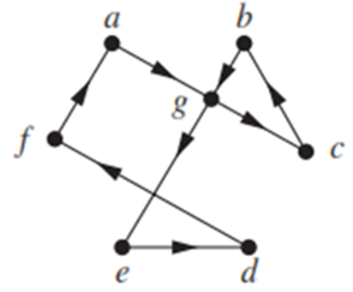
Graf di atas memiliki sirkuit Euler, salah satunya adalah a, g, c, b, g, e, d, f, a
Setiap verteks berderajat genap.
g berderajat empat, verteks lainnya berderajat dua.

Slide 12
Bagaimana menentukan apakah suatu Graph memiliki Euler Circuit?
Syarat cukup
Jika pada suatu connected multigraph G setiap verteks-nya berderajat genap maka graf G memiliki Sirkuit Euler.
Kita akan mulai dari suatu verteks sembarang dalam G, misalkan a. Bermula dari a kita akan mengkonstruksi Sirkuit Euler, dan membangunnya garis demi garis.
Pertama kita akan memilih garis {x₀ , x₁}, di mana x₀ = a. Kemudian kita membangun lintasan sederhana {x₀ , x₁}, {x₁ , x₂}, {x₂ , x₃}, …, {x_{n-1} , x_{n}}, berturut-turut menambah garis ke lintasan tersebut sampai kita tak dapat lagi menambahkannya, lintasan berhenti di titik ini. Kita harus dapat menunjukkan bahwa titik henti ini adalah a, karena kita bermula dari a.
Perhatikanlah bahwa karena setiap verteks berderajat genap (minimal dua), kita selalu bisa masuk ke suatu vertex melalui suatu garis dan meninggalkannya melalui garis yang lain. Karena itu, jika kita mulai berjalan dari suatu verteks, kita dapat terus berjalan menelusuri semua garis yang masuk dan keluar dari setiap verteks, sampai tidak ada garis yang dapat kita lalui lagi. Akhirnya kita berhenti. Titik akhir ini adalah titik awal di mana kita mulai berjalan.

Slide 13
Bagaimana menentukan apakah suatu Graph memiliki Euler Circuit?
Teorema Euler 1
Suatu connected multigraph dengan minimal 2 vertex, memiliki Euler Circuit jika dan hanya jika setiap vertex-nya berderajat genap.

Slide 14
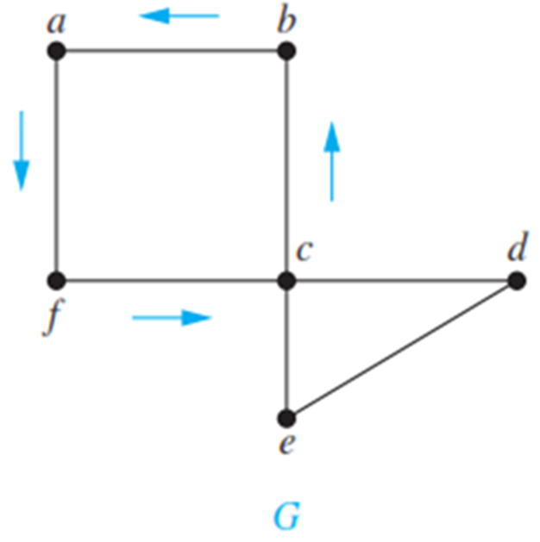
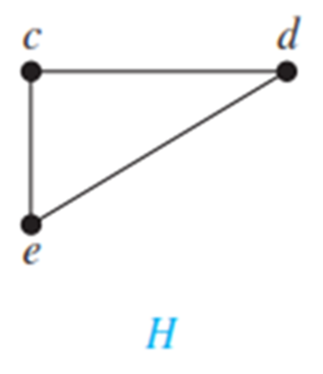
Mengkonstruksi Sirkuit Euler dari suatu graf yang semua verteksnya berderajat genap
Mulailah dari suatu verteks sembarang. Pada contoh di samping dimulai dari a.
Buatlah suatu sirkuit dengan panjang sembarang. Pada contoh di samping: a, f, c, b, a.
Hapus semua garis pada sirkuit. Hapus juga semua titik yang terisolasi akibat penghapusan garis-garis ini. Ini akan menghasilkan subgraf baru. Pada contoh di samping, subgraf tersebut adalah H.
Pada H buatlah sirkuit baru, mulai dari verteks yang ada pada sirkuit yang telah dihapuskan. Pada contoh di samping, verteks ini adalah c. Habiskan semua garisnya. Kita akan mendapatkan sirkuit baru. c, d, e,c salah satunya.
Sisipkan sirkuit yang didapatkan pada 4 ke dalam sirkuit yang didapatkan pada 2. Sisipkan pada titik sambungnya, yakni c. Kita mendapatkan a, f, c, d, e, c, b, a.

Slide 15
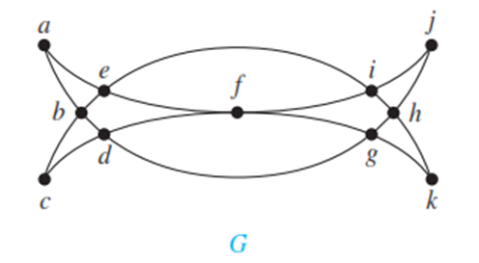
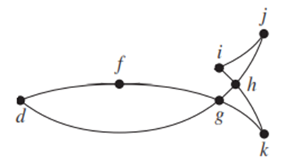
Bisakah kita melukis gambar berikut ini dalam satu kali gerakan?
Bisa, jika pada gambar tersebut ada Sirkuit Euler.
Hasil pemeriksaan menunjukkan bahwa ada Sirkuit Euler pada gambar di samping. Selanjutnya kita dapat mulai dengan sirkuit S1 berikut: a, b, d, c, b, e, i, f, e, a.
G
Hapus semua garis pada sirkuit a, b, d, c, b, e, i, f, e, a. Hapus juga semua titik yang terisolasi akibat penghapusan garis-garis ini. Hasilnya adalah H. Pada H, kita bisa mulai dengan d, dan kita bisa membuat sirkuit S2: d, g, h, j, i, h, k, g, f, d
H
Sisipkan S2 ke S1 pada titik sambungnya, yaitu d. Hasilnya adalah Sirkuit Euler a, b, d, g, h, j, i, h, k, g, f, d, c, b, e, i, f, e, a. Kita dapat melukis gambar di atas dalam satu kali gerakan dengan mengikuti sekuen sirkuit tersebut.

Slide 16
Algoritma untuk mengkonstruksi Sirkuit Euler dari suatu graf
Periksa apakah semua verteks pada graf berderajat genap.
Jika tidak, maka tidak ada Sirkuit Euler pada graf tersebut.
Jika ya, maka ada Sirkuit Euler pada graf tersebut.
Mulailah dari suatu verteks sembarang dan buatlah suatu sirkuit S1 dengan panjang sembarang.
Hapus semua garis pada sirkuit S1. Hapus juga semua titik yang terisolasi akibat penghapusan garis-garis ini. Ini akan menghasilkan subgraf baru H.
Pada H buatlah sirkuit baru, mulai dari verteks yang ada pada sirkuit yang telah dihapuskan. Habiskan semua garis pada H. Kita akan mendapatkan sirkuit baru S2.
Sisipkan sirkuit S2 ke sirkuit S1 pada titik sambungnya. Kita akan mendapatkan Sirkuit Euler pada graf tersebut.

Slide 17
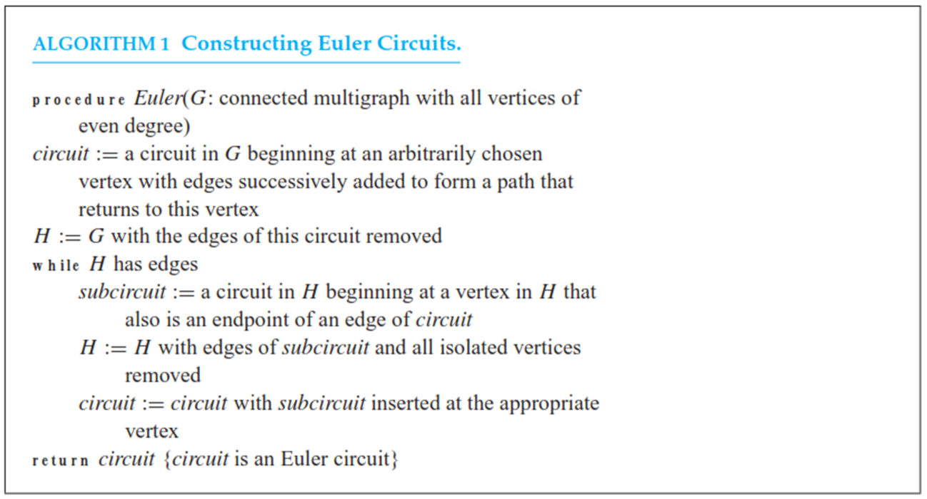

Slide 18
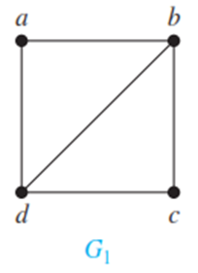
Bagaimana menentukan apakah suatu Graph memiliki Euler Path?
Teorema Euler 2
Suatu connected multigraph memiliki Euler Path (Lintasan Euler), tetapi tidak memiliki Euler Circuit, jika dan hanya jika graf tersebut memiliki pas dua vertex berderajat ganjil.
Contoh: Graf G1 memiliki Lintasan Euler, karena G1 memiliki pas dua vertex berderajat ganjil, yaitu b dan d. Satu dari Lintasan Euler - nya adalah d, a, b, c, d, b. Lintasan Euler yang lainnya adalah b, d, c, b, a, d.

Slide 19
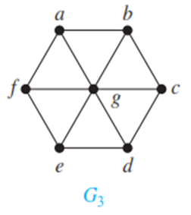
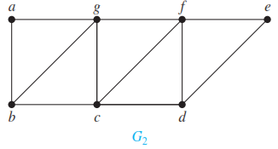
Contoh: Graf G2 memiliki Lintasan Euler, karena G2 memiliki pas dua vertex berderajat ganjil, yaitu b dan d. Satu dari Lintasan Euler nya adalah b, a, g, f, e, d, c, g, b, c, f, d.
Graf G3 tidak memiliki Lintasan Euler, karena G3 memiliki lebih dari dua vertex yang berderajat ganjil. Ada enam verteks berderajat ganil pada G3, yaitu a, b, c, d, e, f.

Slide 20
Tugas/Latihan 1
Apa syarat perlu dan cukup untuk menemukan Lintasan Euler dari suatu multigraf?
Jelaskan syarat perlu dan cukup tersebut.
Langkah apa saja yang diperlukan untuk mengkonstruksi Lintasan Euler dari suatu graf ?

Slide 21
Aplikasi dari Lintasan Euler dan Sirkuit Euler
Lintasan Euler dan Sirkuit Euler dapat diaplikasikan untuk menyelesaikan banyak permasalahan. Sebagai contoh, banyak masalah yang menghendaki adanya penelusuran apakah suatu jaringan dapat dijelajah semua garisnya pas satu kali. Penjelajahan seperti ini di antaranya adalah
penjelajahan jalan-jalan yang ada pada suatu area tempat tinggal
penjelajahan jalan-jalan yang ada pada suatu jaringan transportasi
penjelajahan tautan pada suatu jaringan komunikasi.
Sebagai contoh, jika seorang kurir dapat menemukan Lintasan Euler pada jaringan jalan yang harus dilaluinya dalam rangka menyampaikan barang-barang yang harus disampaikannya, maka kurir tersebut dapat menentukan suatu rute perjalanan di mana setiap jalan pas dilintasi sekali saja. Jika Lintasan Euler tidak ada, maka beberapa jalan harus dilintasi lebih dari satu kali.
Jika kurir tersebut ingin/harus kembali ke titik semula, maka ia harus menemukan Sirkuit Euler pada jaringan jalan yang harus dilaluinya.
Aplikasi lainnya adalah pada bidang Biologi Molekuler, di mana Lintasan Euler digunakan untuk mensekuenkan DNA.

Slide 22
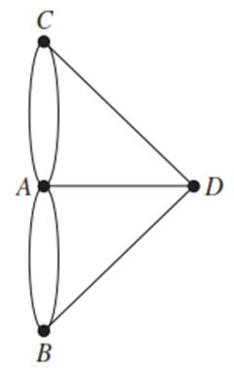
Kembali ke problem semula:
Kota Königsberg terdiri atas 4 area A, B, C, dan D yang dipisahkan oleh cabang-cabang sungai Pregel. Terdapat 7 jembatan yang menghubungkan ke-empat area tersebut.
Dapatkah kita berkeliling mulai dari satu area dan kembali lagi ke area awal dengan melintasi setiap jembatan hanya satu kali?
Lihat model multigraf dari kota Königsberg. Karena ada 4 verteks yang berderajat ganjil, tidak ada lintasan Euler di kota Königsberg. Karena itu kita tidak dapat berkeliling mulai dari satu area dan kembali lagi ke area awal dengan melintasi setiap jembatan hanya satu kali
Tujuh Jembatan Königsberg
Model multigraf dari kota Königsberg

Slide 23
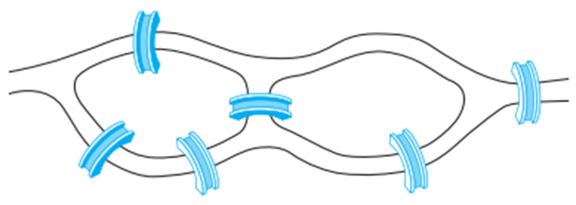
Dapatkah kita berkeliling mulai dari satu area dan kembali lagi ke area awal dengan melintasi setiap jembatan hanya satu kali?

Slide 24
Lintasan dan Sirkuit Hamilton
Dapatkah kita melewati setiap verteks yang ada pada suatu graf dengan hanya mengunjungi setiap verteks satu kali saja?
Lintasan sederhana yang melewati setiap verteks satu kali saja pada suatu graph G disebut sebagai Lintasan Hamilton.
Sirkuit sederhana yang melewati setiap verteks satu kali saja pada suatu graph G disebut sebagai Sirkuit Hamilton.

Slide 25
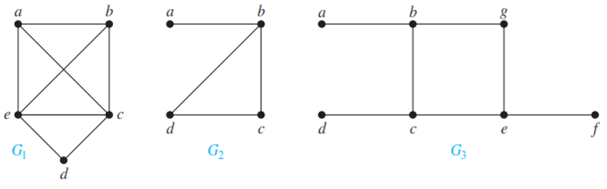
G1 memiliki Sirkuit Hamilton, yaitu a, b, c, d, e, a. Tidak ada Sirkuit Hamilton pada G2 (periksalah bahwa sembarang sirkuit yang mengandung setiap verteks pada G2 pasti mengandung garis {a, b} dua kali.
G2 memiliki Lintasan Hamilton, yaitu lintasan a, b, c, d.
G3 tidak memiliki Sirkuit Hamilton, juga tidak memiliki Lintasan Hamilton. Karena, sembarang lintasan pada G3 pasti mengandung garis {a, b}, {e, f}, dan {c, d} lebih dari satu kali.

Slide 26
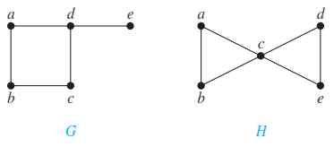
Bagaimana menentukan apakah suatu graf memiliki Sirkuit Hamilton
Suatu graf yang mengandung vertex berderajat satu tidak memiliki Sirkuit Hamilton. Karena, pada Sirkuit Hamilton setiap verteks pasti insiden dengan dua garis.
Sirkuit Hamilton tidak dapat mengandung sirkuit/sirkuit-sirkuit yang lebih kecil di dalamnya. Karena sirkuit-sirkuit ini pasti memiliki verteks yang beririsan, yang berarti verteks ini dilewati dua kali.
G dan H tidak memiliki Sirkuit Hamilton.

Slide 27
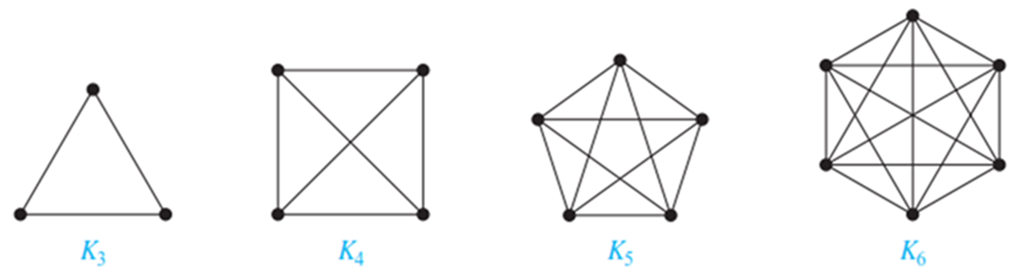
Bagaimana menentukan apakah suatu graf memiliki Sirkuit Hamilton
Setiap Complete Graph Kn, dengan n ≥ 3 pasti memiliki Sirkuit Hamilton. Setiap graf berikut memiliki Sirkuit Hamilton.

Slide 28
Bagaimana menentukan apakah suatu graf memiliki Sirkuit Hamilton
Teorema Dirac
Jika G adalah graf sederhana dengan verteks sejumlah n, n ≥ 3, dan derajat setiap verteks dalam G paling sedikit n/2, maka G memiliki Sirkuit Hamilton.
Teorema Ore
Jika G adalah graf sederhana dengan verteks sejumlah n, n ≥ 3, dan deg(u) + deg(v) ≥ n, untuk semua pasangan u dan v dalam G yang tidak berdekatan (non-adjacent), maka G memiliki Sirkuit Hamilton.

Slide 29
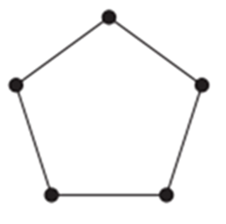
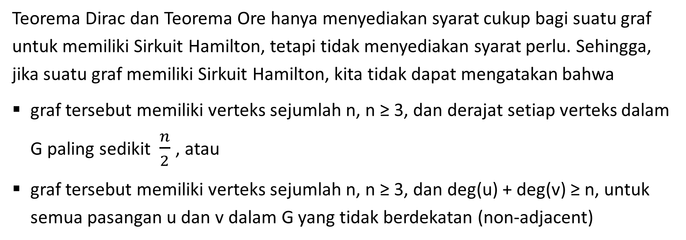
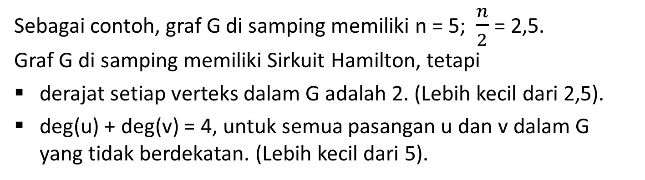
Teorema Dirac dan Teorema Ore hanya menyediakan syarat cukup bagi suatu graf untuk memiliki Sirkuit Hamilton, tetapi tidak menyediakan syarat perlu. Sehingga, jika suatu graf memiliki Sirkuit Hamilton, kita tidak dapat mengatakan bahwa
graf tersebut memiliki verteks sejumlah n, n ≥ 3, dan derajat setiap verteks dalam G paling sedikit $\frac{n}{2}$, atau
graf tersebut memiliki verteks sejumlah n, n ≥ 3, dan deg(u) + deg(v) ≥ n, untuk semua pasangan u dan v dalam G yang tidak berdekatan (non-adjacent)
Sebagai contoh, graf G di samping memiliki n = 5; $\frac{n}{2}$ = 2,5.
Graf G di samping memiliki Sirkuit Hamilton, tetapi
derajat setiap verteks dalam G adalah 2. (Lebih kecil dari 2,5).
deg(u) + deg(v) = 4, untuk semua pasangan u dan v dalam G yang tidak berdekatan. (Lebih kecil dari 5).

Slide 30
Referensi
Kenneth H Rosen. Discrete Mathematics and Its Applications. 7th Edition
Oscar Levin. Discrete Mathematics An Open Introduction. 3rd Edition, 2021

